Slide 1
Ball On Plate
BIL 395 Proje I
Grup 3

Slide 2
Donanım
Touchscreen
Servo
Kumanda
Yazılım
PID
Akış Diagramı
Modlar
3D Model
Arayüz
Grafik

Slide 3
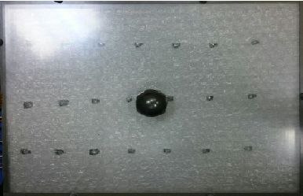
DONANIM
Touchsreen
Touchsreen’den input değerleri okunur.

Slide 4
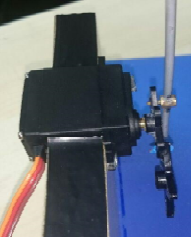
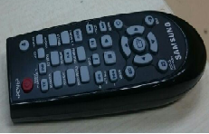
Servo
Output açısı ile tablayı aşağı yukarı hareket ettirilir.
Topu setpoint noktasına ulaştırır.
Kumanda
Kumanda aracılığıyla top istenilen noktaya ulaştırılır.
Kumandanın yön tuşları kullanılır.

Slide 5
YAZILIM
PID
Kontrol sistemlerde kullanılan hata değerini hesaplayan tekniktir.
Servo motorların tepkisinin ani olmamasını sağlamaktır.

Slide 6
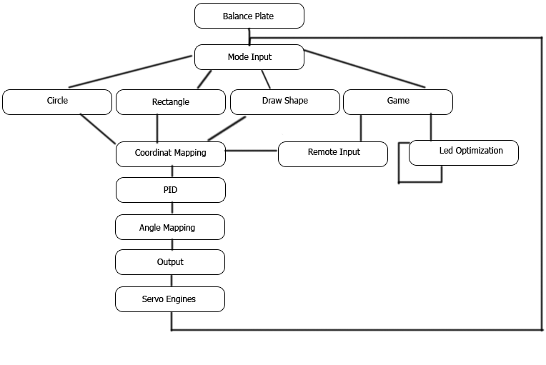
Akış Diagramı

Slide 7
Balance Plate
Tahta dengelenir.
Mode Input
3D modülünden mode inputu alınır.
Bu inputa bağlı olarak circle, rectangle, draw shape çizdirilir, ve game modu oynatılır
Remote Input
Topun kaçması için yönlendiren topun kumandadan alınan inputudur.
Coordinat Mapping
Dijital değerler map değerlerine çevrilir.

Slide 8
PID Compute
Açı değerini hesaplar.
Angle Mapping
PID’den gelen açı değerleri map edilir.
Output
Açı değerleri servo motorlarına verilir.
Servo Engines
Gelen açı değeri servo hareket eder.
Led optimizasyon
Mermi şeritleri random seçilir ve ledlerin yanma sırası ayarlanır.

Slide 9
Modlar
Dikdörtgen Çizme Modu
Top touchscreen üzerinde dikdörtgen çizer
Daire Çizme Modu
Top merkez noktasının etrafında daire çizer
Şekil Çizme Modu
Önce touchscreende üzerinde şekil çizilir.
Top çizilen şekli dolaşır.
Oyun Modu
3 şerit led mermi temsil eder.
Top kumanda ile hareket ettirilir.
Top mermiden kaçırılmaya çalışılır.

Slide 10
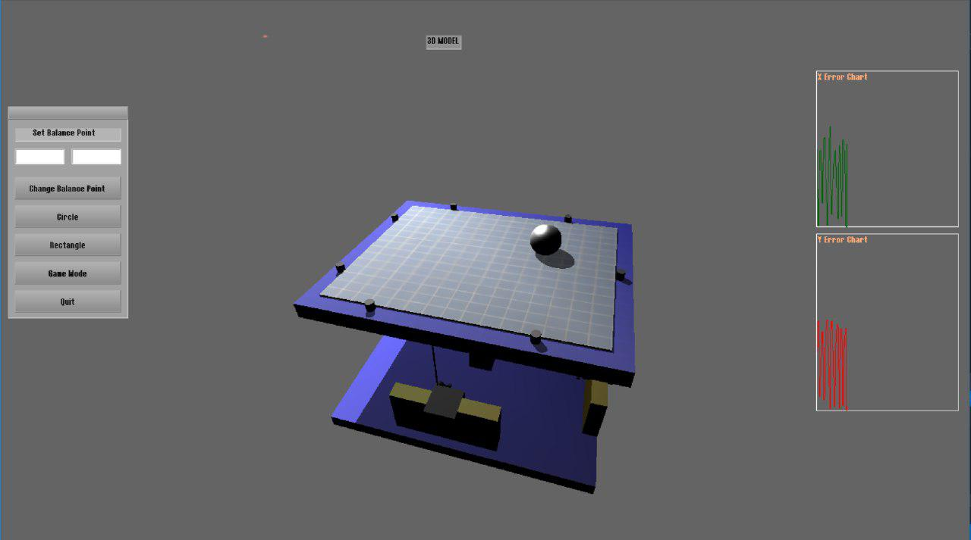
3 BOYUTLU MODELLEME
Arayüz
Irrlicth oyun motoru kullanıldı.
Donanımın 3 boyutlu simülasyonu oluşturuldu
Modlar için butonlar eklendi.

Slide 11
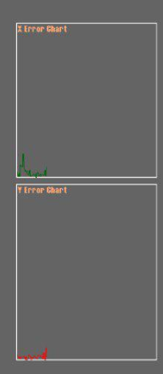
Hata Grafiği
PID değerlerinin hata grafikleri çizildi.
X ve Y grafiği olarak gösterildi.

Slide 12
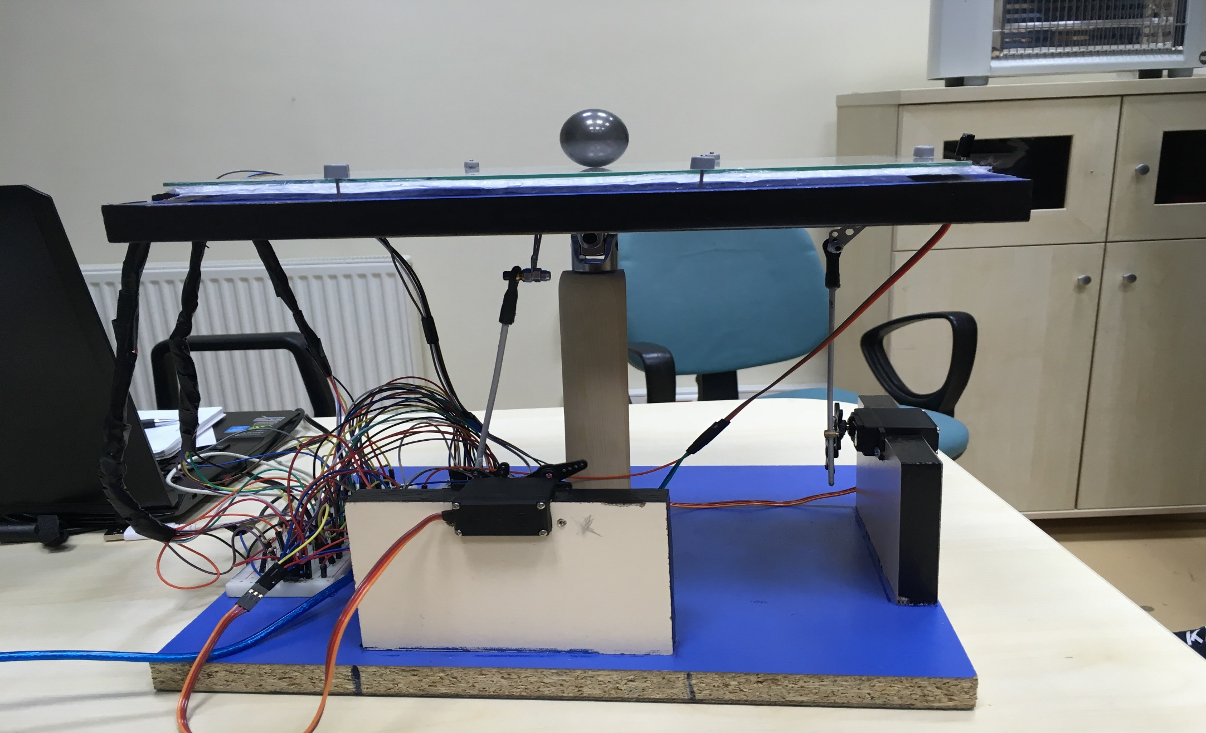
DONANIM RESMİ

Slide 13
SİMÜLASYON RESMİ

Slide 14
Grup 3
Deniz BABAT
Ersin CEYLAN
Melek Nurten YAVUZ
Muhammed Tasin Neciyullah YAĞAN
Murat Salih TUNALI
Safa Emre DULUNDU
Yasin AÇIKGÖZ
Yasin TULUMEN

Slide 15
TEŞEKKÜRLER!

